Slide 1





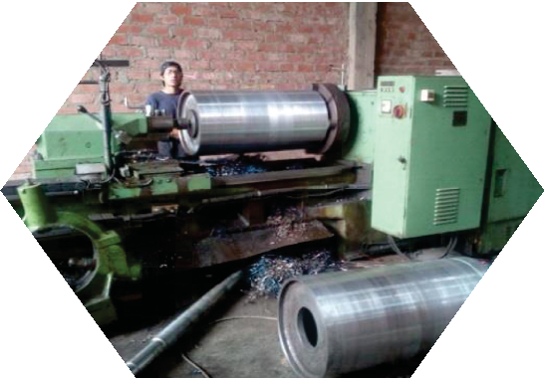

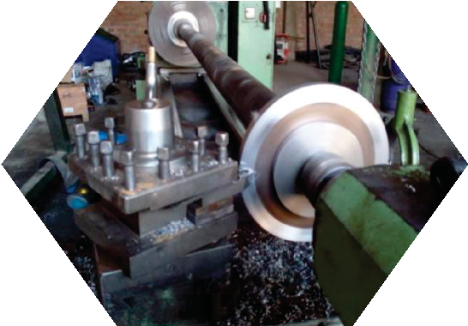




QUIENES SOMOS
AFIEM S.A.C. Es una empresa peruana, dedicada al desarrollo, producción y prestación de servicios y productos. Al brindar nuestros servicios, nuestro propósito es garantizar soluciones a nuestros clientes, ofreciéndoles materiales y componentes de calidad, precios competitivos, atención especializada y personalizada.
MISION
Ser una empresa que brinde calidad y soluciones inmediatas de acuerdo a las necesidades de nuestros clientes al menor costo y de la manera más eciente.
VISION
Ser una Empresa altamente competitiva en el sector minero, industrial, que satisfaga de la mejor manera las expectativas de nuestros clientes, desarrollando día a día nuestras alternativas para un mejor servicio.

Slide 2




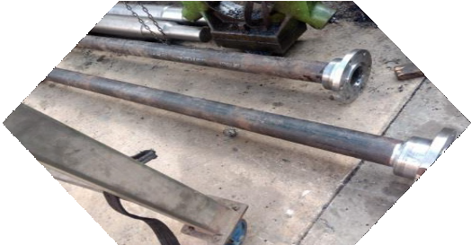
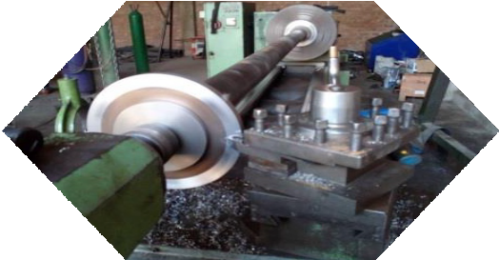
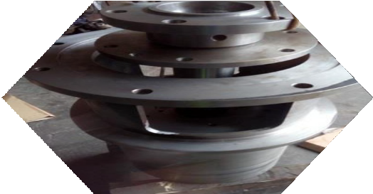
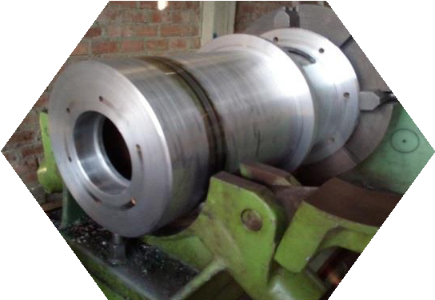
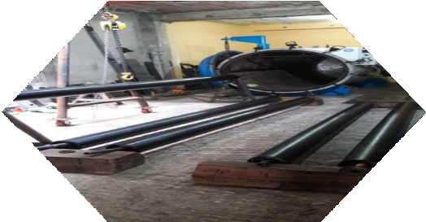
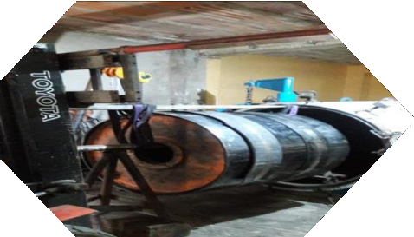




NUESTROS SERVICIOS
Brindamos servicios mecanizados, fabricación y reparación de componentes mecánicos, montaje y desmontaje de planta concentradoras de minerales. Mantenimiento de estructuras metálicas, reparación de Equipos y maquinarias industriales.
ARBOLES DE AGITACIÓN
CAJA DE RODAMIENTOS
VULCANIZADO CON AUTO CLAVE

Slide 3



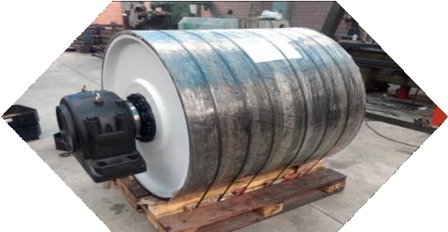
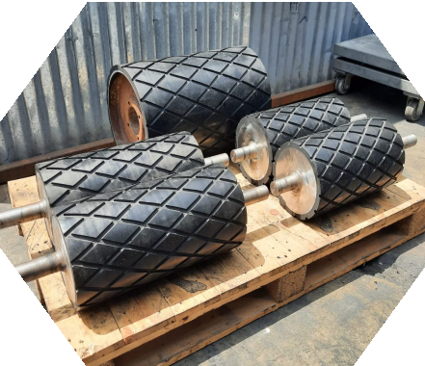
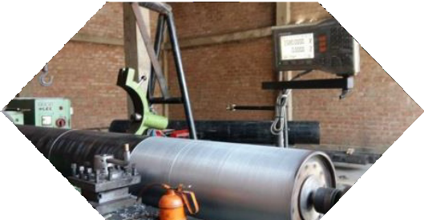
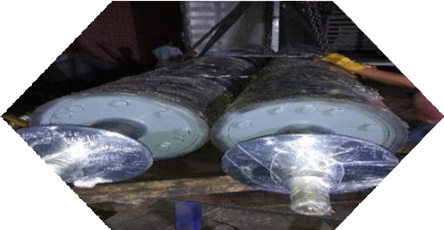
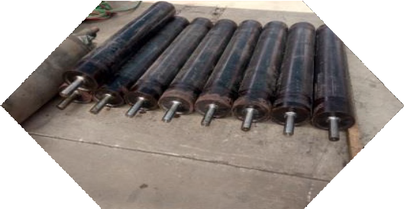
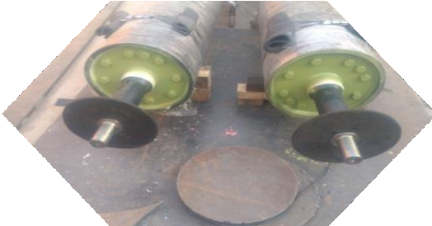
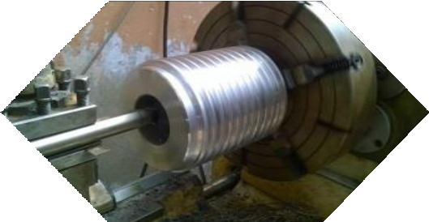
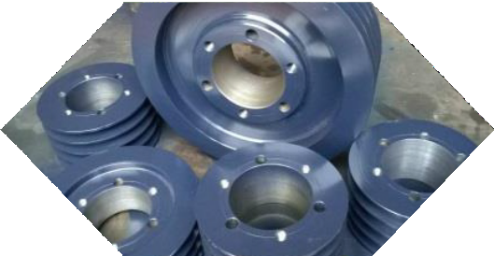




NUESTROS SERVICIOS
FABRICACIÓN Y REPARACIÓN DE POLEAS FAJAS
TRANSPORTADO
RAS
FABRICACIÓN DE POLINES
FABRICACIÓN DE POLEAS DE MOTOR

Slide 4
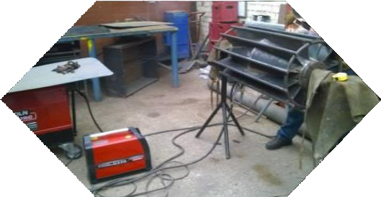
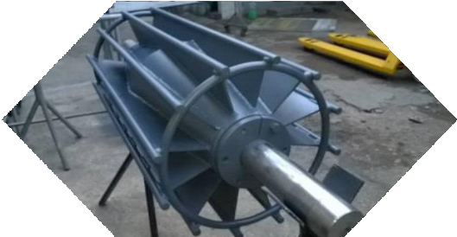
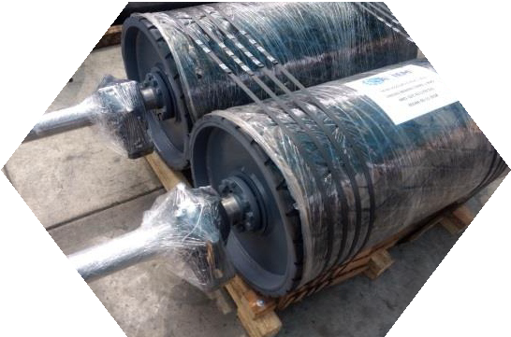
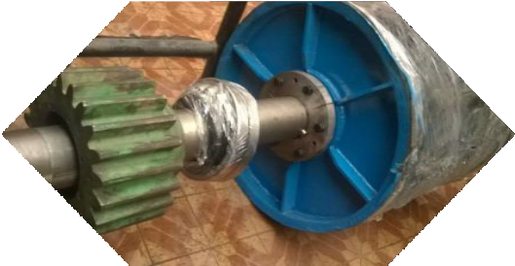
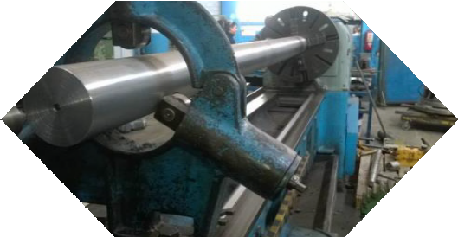
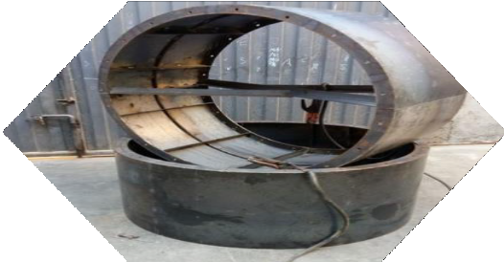
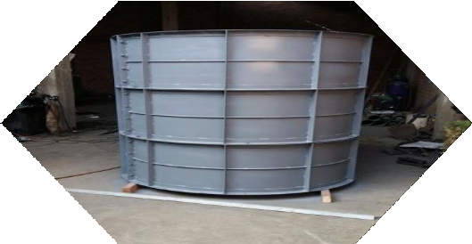
FABRICACIÓN DE POLEA AUTOLIMPIANTE
FABRICACIÓN DE POLEA DE CABEZA
FABRICACIÓN METÁLICA

Slide 5
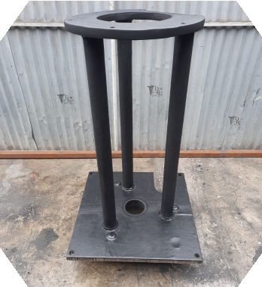
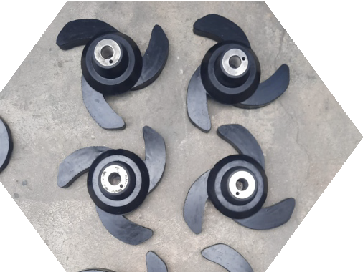
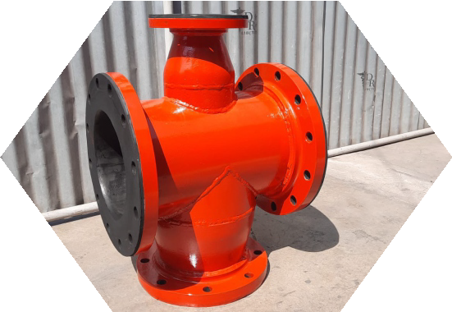
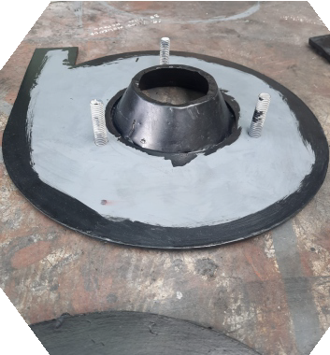
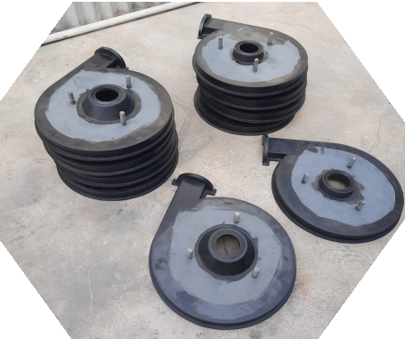
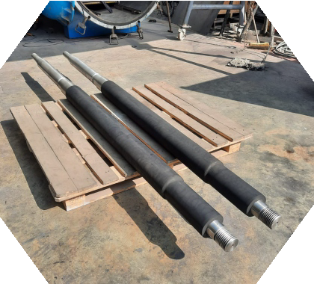
BOMBAS VETICALES
IMPULSORES DE BOMBAS VERTICALES
FABRICACIÓN DE “T” REVESTIDA EN CAUCHO
MANTENIMIENTO Y REPARACIÓN DE BOMBAS DENVER
3X3, 4X3, 5X4
FABRICACIÓN DE RESPUESTOS BOMBAS DENVER
FABRICACIÓN DE EJE DE BOMBAS VERTICALES

Slide 6










NUESTROS CLIENTES
Por el modo de trabajo demostrado hasta estas instancias, contamos con la plena conﬁanza de nuestros clientes :

Slide 7



Teléfono Fijo: (01) 363 5005
DIRECCION: CALLE 5 MZ. H LT. 24 URB. LAS TERRAZAS DE CARAPONGUILLO LURIGANCHO - CHOSICA
Nombre
Cargo
Teléfonos
E-mail
Móvil: 948707466
Móvil: 953712083
ERWIN ALVAREZ FLORES
Gerente General
erwin.alvarez@aﬁemsac.com
RUC: 20554659161
Los invitamos a visitar nuestra pagina web:
www.aﬁemsac.com

